Slide 1

การมีความเชื่อ
Lesson 8 for May 23, 2026

Slide 2

“ความ​เชื่อ​คือ​ความ​มั่น​ใจ​ใน​สิ่ง​ที่​หวัง​ไว้ เป็น​ความ​แน่​ใจ​ใน​สิ่ง​ที่​มอง​ไม่​เห็น” (ฮิบรู 11:1)

Slide 3

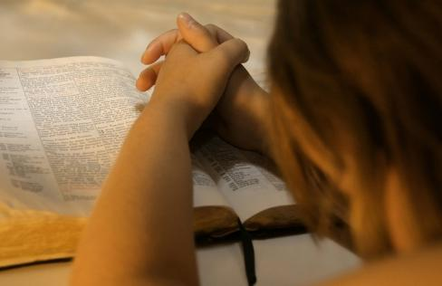
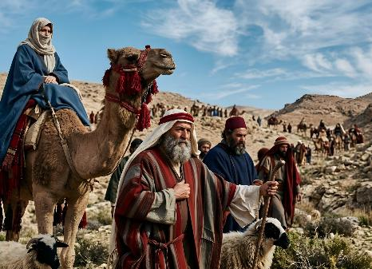
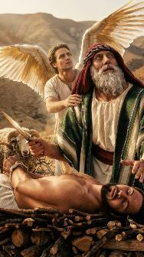


ความรู้เกี่ยวกับพระเจ้า การศึกษาพระคัมภีร์ และการอธิษฐาน ต้องมีองค์ประกอบร่วมกันอย่างหนึ่งเพื่อที่จะเปลี่ยนแปลงชีวิตเราได้ นั่นคือ ความเชื่อ
หากปราศจากความเชื่อ องค์ประกอบเหล่านี้จะเป็นเพียงความรู้ หรือพิธีกรรมที่ไร้ความหมาย
แต่ด้วยเชื่อ สิ่งเหล่านี้จะเป็นองค์ประกอบอันทรงพลังที่จะนำเราไปสู่จุดสูงสุดของประสบการณ์ทางจิตวิญญาณของเรา: “ทุกสิ่งเป็นไปได้สำหรับผู้ที่เชื่อ” (มารก 9:23)
ความแตกต่างของความเชื่อ:
ความเชื่อและสัญลักษณ์
การวัดปริมาณทางความเชื่อ
ความเชื่อและความรู้สึก
ความเชื่อคืออะไร?
นิยามและพัฒนาการของความเชื่อ
ความเชื่อของพระเยซูคริสต์

Slide 4

ความแตกต่างของความเชื่อ

Slide 5

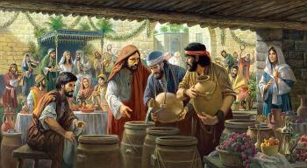
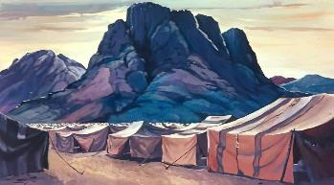
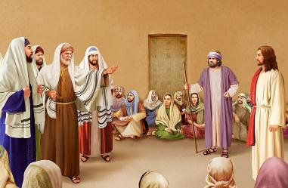

ความเชื่อและสัญลักษณ์
“พระ​เยซู​จึง​ตรัส​กับ​เขา​ว่า “ถ้า​พวก​ท่าน​ไม่​เห็น​หมาย​สำ​คัญ​และ​การ​อัศ​จรรย์ ท่าน​ก็​จะ​ไม่​เชื่อ”” (ยอห์น 4:48)
เครื่องหมายคือสัญลักษณ์หรือการแสดงให้เห็นอย่างชัดเจนเพื่อยืนยันข้อความที่ได้รับการดลใจหรือเพื่อสนับสนุนฤทธานุภาพของพระเจ้า แม้ว่าโดยทั่วไปแล้วเครื่องหมายจะหมายถึงเหตุการณ์อัศจรรย์ เช่น งานแต่งงานที่คานา (ยอห์น 2:11) แต่การที่ชาวอิสราเอลตั้งค่ายอยู่หน้าภูเขาซีนายเพื่อนมัสการพระเจ้า (อพยพ 3:12) ก็ถือเป็นเครื่องหมายเช่นกัน
พวกฟาริสีขอให้พระเยซูแสดงเครื่องหมายใดๆ ก็ได้ที่พิสูจน์ได้ว่าพระองค์เป็นพระเมสสิยาห์ เพื่อพวกเขาจะได้เชื่อในพระองค์ (มารโก 8:11)
พระเยซูทรงไม่พอพระทัยเมื่อพวกเขาขอเครื่องหมายเพื่อแก้ตัวเรื่องการขาดความเชื่อของพวกเขา (มารโก 8:12) เมื่อใครบางคนไม่ต้องการเชื่อ เครื่องหมายใดๆ ก็ไม่สามารถโน้มน้าวใจพวกเขาได้
พระเจ้าได้ประทานหลักฐานที่เพียงพอในพระวจนะของพระองค์และในธรรมชาติแล้ว เพื่อให้ผู้ใดที่ปรารถนาจะเชื่อก็สามารถเชื่อได้ อย่างไรก็ตาม ยังมีที่ว่างสำหรับความสงสัยเสมอ นั่นเป็นเหตุผลที่พระเยซูทรงประทานพรพิเศษแก่ “คนที่ไม่เห็นเราแต่เชื่อก็เป็นสุข” (ยอห์น 20:29)

Slide 6


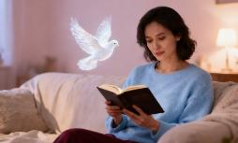
การวัดปริมาณทางความเชื่อ
“พระ​องค์​จึง​ตรัส​ว่า “ถ้า​พวก​ท่าน​มี​ความ​เชื่อ​เพียง​เท่า​เมล็ด​มัส​ตาร์ด​เมล็ด​หนึ่ง ท่าน​ก็​จะ​สั่ง​ต้น​หม่อน​นี้​ได้​ว่า ‘จง​ถอน​ขึ้น ออก​ไป​ปัก​ใน​ทะเล’ แล้ว​มัน​ก็จะ​เชื่อ​ฟัง​ท่าน” (ลก. 17:6 )
มีการวัดปริมาณทางความเชื่อ:
ความเชื่อของเหล่าอัครสาวก
ความเชื่อของ
เปโตร
ความเชื่อของบิดา
ความเชื่อของหญิงคานาอัน
ความเชื่อของนายร้อย
ความเชื่อของ
สเตเฟน
“พวก​เจ้า​ไม่​มี​ความ​เชื่อ​หรือ?” (มาระโก 4:40)
“ช่าง​มี​ความ​เชื่อ​น้อย ท่าน​สง​สัย​ทำ​ไม?!” (มัทธิว 14:31)
“ขอ​โปรด​ช่วย​ใน​ส่วน​ที่​ขาด​อยู่​ด้วย​เถิด” (มาระโก 9:24)
“ความ​เชื่อ​ของ​ท่าน​ก็​มาก ” (มัทธิว 15:28)
“เรา​บอก​พวก​ท่าน​ว่า​เรา​ไม่​เคย​พบ​ความ​เชื่อ​มาก​เท่า​นี้​แม้​แต่​ใน​อิส​รา​เอล” (ลูกา 7:9)
“บุรุษผู้เต็มเปี่ยมด้วยความเชื่อ” (กิจการ 6:5)
เป็นที่ชัดเจนว่าความเชื่อสามารถเติบโตได้เมื่อรากเหง้าแห่งความไม่เชื่อถูกถอนออกไป ความเชื่อมั่นต้องค่อยๆ เข้ามาแทนที่ความสงสัย คำขอของเราควรจะเป็น “ขอทรงเพิ่มพูนความเชื่อของเรา” (ลูกา 17:5)
โดยผ่านการทำงานของพระวิญญาณบริสุทธิ์ การศึกษาพระคัมภีร์ และประสบการณ์ของเรากับพระเจ้า เราจะสามารถสังเกตได้ว่า “ความเชื่อของท่านกำลังเติบโต” (2 เธสะโลนิกา 1:3)

Slide 7


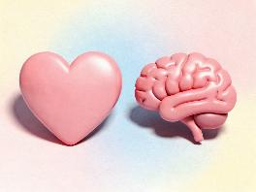
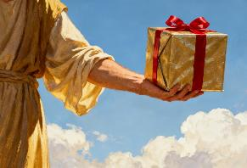

ความเชื่อและความรู้สึก
“เพราะ​ว่า​ท่าน​ทั้ง​หลาย​ได้​รับ​ความ​รอด​แล้ว​ด้วย​พระ​คุณ​โดย​ทาง​ความ​เชื่อ ความ​รอด​นี้​ไม่​ใช่​มา​จาก​ตัว​ท่าน แต่​เป็น​ของ​ประ​ทาน​จาก​พระ​เจ้า” (อฟ. 2:8 )
ความเชื่อเป็นความรู้สึกหรือเป็นการกระทำอย่างมีเหตุผล?
คำตอบของคำถามนี้สำคัญมาก การพูดว่า "ฉันรู้สึกว่าได้รับความรอด" ไม่เหมือนกับการพูดว่า "ฉันรู้ว่าฉันได้รับความรอดแล้ว"
แต่เรามาเริ่มจากจุดเริ่มต้นกันก่อน ความเชื่อมีที่มาอย่างไร? ความเชื่อมาจากพระเจ้า และพระองค์ประทานให้เราเป็นของขวัญ (โรม 12:3; เอเฟซัส 2:8)
เมื่อเราตอบสนองต่อของขวัญนั้นในทางที่ดี—เมื่อเราเริ่มฝึกฝนความเชื่อ—ความเชื่อนั้นจะก่อให้เกิดความรู้สึกต่างๆ ในตัวเรา เช่น ความปีติยินดี ความสงบ ความโล่งใจทางจิตวิญญาณ ...
แต่ความเชื่อเองไม่ใช่ความรู้สึก มันคือ "ความแน่นอน" และ "ความเชื่อมั่น" (ฮีบรู 11:1) มันไม่ใช่สิ่งที่ขึ้นอยู่กับอารมณ์ของเรา เมื่อฉันรู้สึกอ่อนแอ หรือรู้สึกว่าความรอดของฉันอยู่ไกล นั่นคือเวลาที่ฉันต้องใช้ความเชื่อมากที่สุด

Slide 8

ความเชื่อคืออะไร?

Slide 9

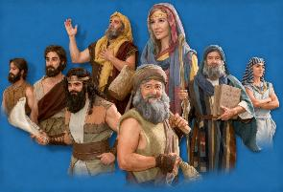
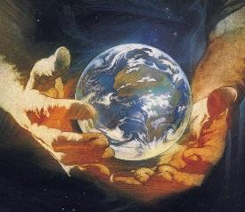
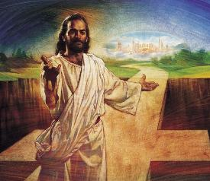
นิยามและพัฒนาการของความเชื่อ
“ความ​เชื่อ​คือ​ความ​มั่น​ใจ​ใน​สิ่ง​ที่​หวัง​ไว้ เป็น​ความ​แน่​ใจ​ใน​สิ่ง​ที่​มอง​ไม่​เห็น” (ฮบ. 11:1 )
จงฝึกฝนความเชื่อ แม้เพียงเล็กน้อย (มธ. 17:20)
ศึกษาพระคัมภีร์ (รม. 10:17)
ขอให้พระเจ้าทรงเพิ่มพูนความเชื่อของท่าน (ลก. 17:5)
อย่าปล่อยให้ความสงสัยเข้ามาครอบงำชีวิต (มก 9:23-24)
อย่าเอาความเชื่อของผู้อื่นมาเป็นฐานในการดำเนินชีวิต (มธ. 25:8)
จงตอบสนองต่อพระวิญญาณบริสุทธิ์ (กท. 5:22)
จงฝึกฝนความเชื่อของตนอย่างสม่ำเสมอ (2 คร. 5:7)
ฮีบรู 11:1, 3 และ 6 ให้คำจำกัดความกว้างๆ ของความเชื่อ ความเชื่อมีความเกี่ยวข้องอย่างมากกับแนวคิดของเราเกี่ยวกับพระเจ้า มันนำเราไปสู่การเชื่อในพระองค์ในฐานะผู้สร้างและผู้ประทานสิ่งต่างๆ ให้
ในส่วนที่เหลือของบทนี้ เปาโลได้อธิบายเพิ่มเติมเกี่ยวกับความเชื่อของชายและหญิงหลายคนที่เป็นแบบอย่างและให้กำลังใจเราไม่ให้ท้อแท้ในขณะที่เรากำลังรอคอยของขวัญจากพระเจ้า
ดังที่เราได้เห็นแล้ว เราทุกคนไม่ได้มีความเชื่อในระดับเดียวกัน เราจะพัฒนาความเชื่อที่เรามีได้อย่างไร ไม่ว่าจะเป็นความเชื่อเล็กน้อยหรือมากก็ตาม?

Slide 10


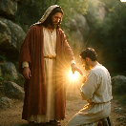
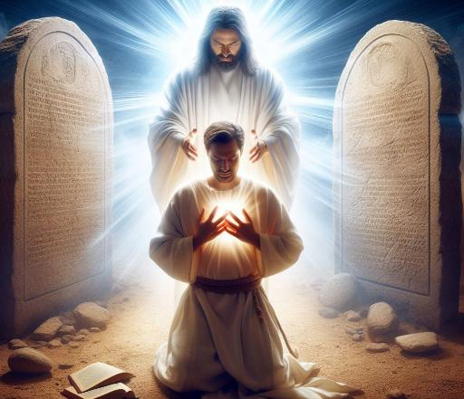
ความเชื่อของพระเยซูคริสต์
“นี่​แหละ​คือ​ความ​ทรหด​อด​ทน​ที่​พวก​ธรร​มิก​ชน​จะ​ต้อง​มี คือ​พวก​ที่​ถือ​รัก​ษา​พระ​บัญ​ญัติ​ของ​พระ​เจ้า และ​จง​รัก​ภักดี​ต่อ​พระ​เยซู” (วิวรณ์ 14:12)
พวกเราผู้เชื่อที่อาศัยอยู่ใกล้กับการเสด็จกลับมาของพระเยซู โดดเด่นด้วยสองสิ่งที่เราต้อง "คือ​พวก​ที่​ถือ​รัก​ษา​พระ​บัญ​ญัติ​ของ​พระ​เจ้า และ​จง​รัก​ภักดี​ต่อ​พระ​เยซู
(วิวรณ์ 14:12)
พระบัญญัติ (พระบัญญัติ) และพระกิตติคุณ (ความเชื่อ) เกี่ยวพันกัน คุณไม่สามารถเชื่อฟังได้หากปราศจากความเชื่อ และไม่สามารถเชื่อได้หากปราศจากการเชื่อฟัง แต่ "มีความเชื่อในพระเยซู" หมายความว่าอย่างไร?
จงเชื่อฟังพระเยซูและพระวจนะของพระองค์
มีประสบการณ์กับพระเยซูทุกวัน
ให้พระเยซูเป็นศูนย์กลางของชีวิตเรา
ดำเนินชีวิตตามความเชื่อของเรา
วางรากฐานความเชื่อของเราบนพระเยซู
สะท้อนพระเยซูในชีวิตของเรา
ยอมรับของประทานแห่งพระคุณของพระองค์
โดยการมีความเชื่อในพระเยซู เราจึงได้รับการชำระให้บริสุทธิ์ (โรม 5:1) ได้รับการชำระให้ศักดิ์สิทธิ์ (กิจการ 26:18) และกลายเป็นบุตรของพระเจ้า (ยอห์น 1:12)

Slide 11

“จงวางใจในพระเยซูคริสต์เจ้า เพื่อพระองค์จะทรงนำทางท่านไปทีละก้าวในเส้นทางที่ถูกต้อง ท่านจะได้รับความมั่นใจและพละกำลังในทุกย่างก้าวที่ท่านก้าวไป เพราะท่านมั่นใจได้ว่าพระหัตถ์ของท่านอยู่ในพระหัตถ์ของพระองค์ ท่านจะ “ดำเนินชีวิตได้โดยไม่เหนื่อย” ท่านจะ “ดำเนินไปได้โดยไม่หมดแรง” เพราะท่านจะตระหนักได้ด้วยความเชื่อท่านว่ามือของท่านอยู่ในพระหัตถ์ของพระคริสต์ ท่านจะไม่ตกลงไปในความท้อแท้ เพราะเมื่อท่านดำเนินตามเพื่อรู้จักพระองค์และวางใจในพระเจ้า ท่านจะมั่นใจได้ว่าพระองค์ผู้ไม่เคยทอดทิ้งผู้ที่วางใจในพระองค์อย่างเต็มที่ คือผู้ช่วยเหลือท่านอยู่เสมอ”
EGW (Our Father Cares, October 27)

